Slide 1
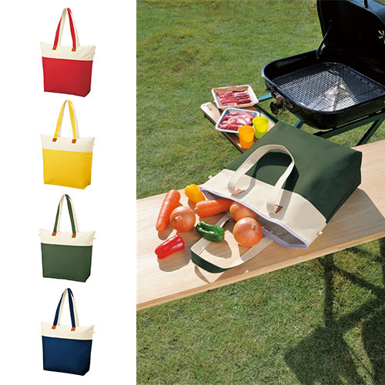
【提案書】
カラフル保冷温大きなトートバッグ
特徴
ポップなツートーンカラーとカラーバリエーション、そして大容量が嬉しい保冷温トートバッグです。休日の行楽用にもぴったり。オリジナル名入れも可能です。ただし色指定は不可となります。
納期
納期スペース
仕様
素 材：ポリエステル(PVCコーティング)・ポリエチレン(アルミ蒸着)・亜鉛合金・ナイロン
サイズ：約45×13.5×38cm（包装形態：ポリ袋入り）
重 量：276g
注意事項：色指定不可
お見積
お見積りスペース

